Slide 1

LSTM MİMARİSİ KULLANILARAK BORSA ENDEKSLERİNİ TAHMİNİ
MUHAMMET FURKAN KÜPÇÜ

Slide 2

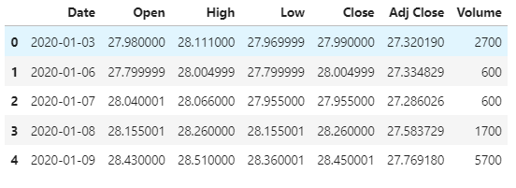
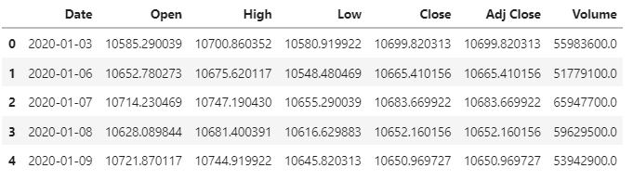
VERI SETI
investing.com
DAX/ALMANYA
SSMI/ISVIÇRE
GELIŞMIŞ ÜLKELER 2019 RAPORU 4.
GELIŞMIŞ ÜLKELER 2019 RAPORU 2.
03.01.2020 – 08.04.2021

Slide 3
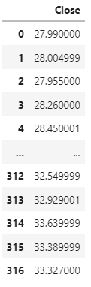
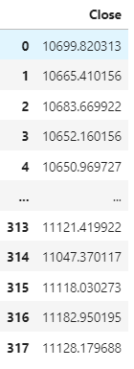
KAPANIŞ DEĞERLERI

Slide 4
80%
20%
EĞITIM
TEST

Slide 5
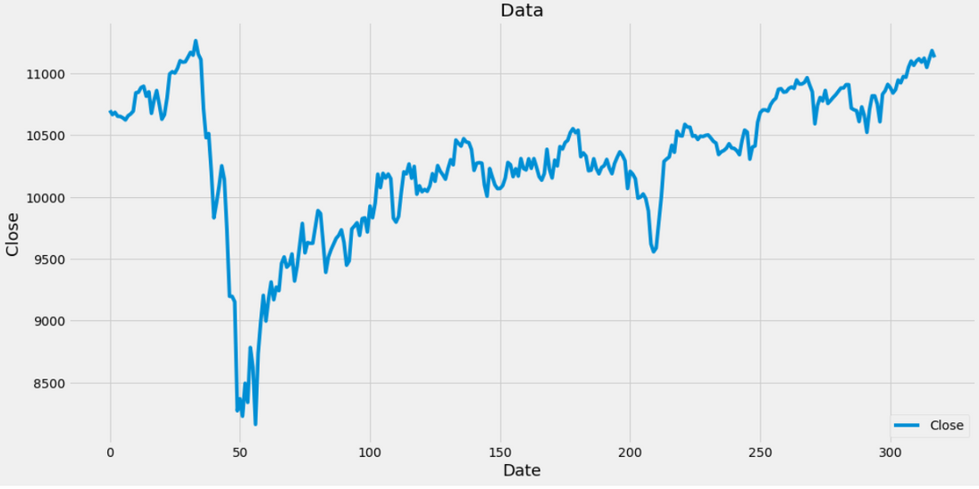
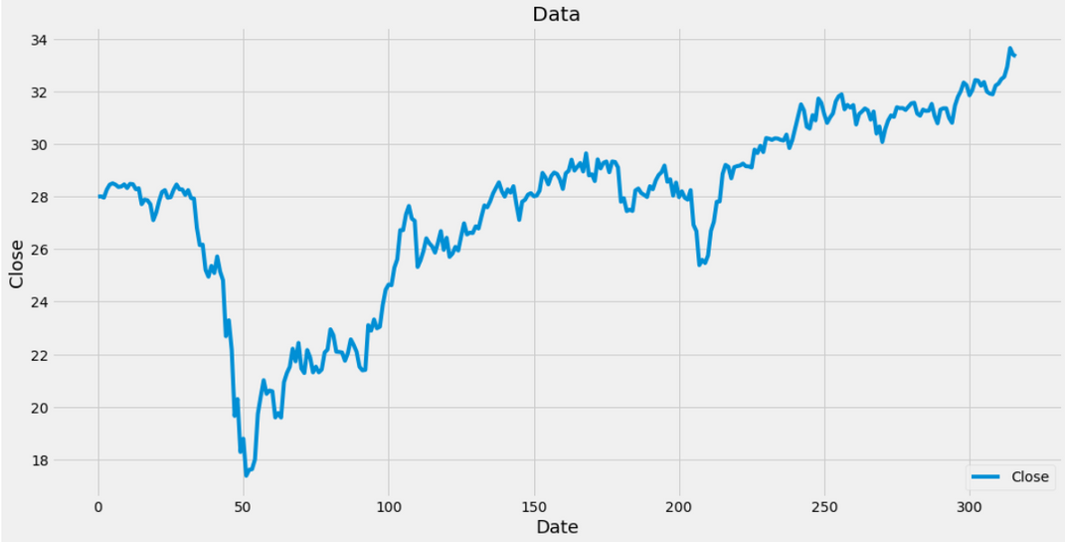
SSMI
DAX

Slide 6
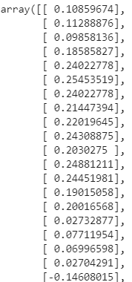

Z SCORE

Slide 7
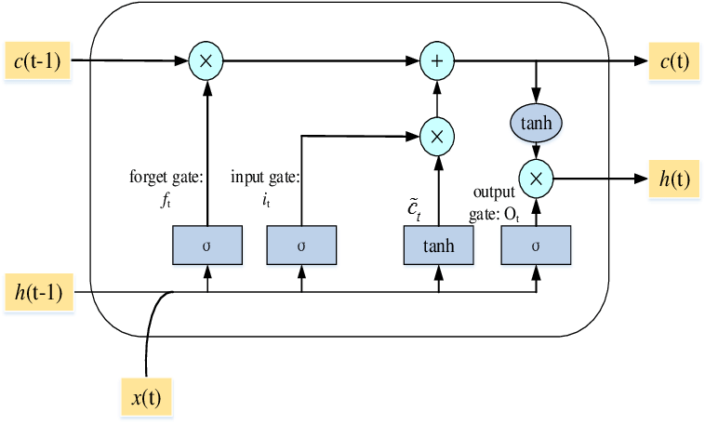
LSTM

Slide 8
ZAMAN ADIMI
5

Slide 9
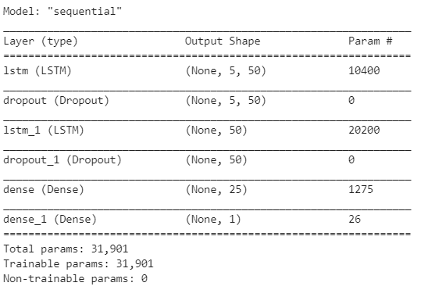

Slide 10
0.06922486015973742
69.07181610714282
DAX RMSE
SSMI RMSE
0.019808966362160625
0.12039018044947856
DAX NORM. RMSE
SSMI NORM. RMSE

Slide 11

ZAMAN ADIMI
15

Slide 12
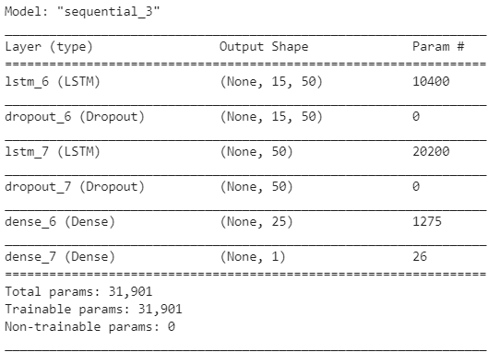

Slide 13
0.24282340096803726
99.182229672361108
DAX RMSE
SSMI RMSE
0.06988483712534459
0.17287162928905977
DAX NORM. RMSE
SSMI NORM. RMSE

Slide 14
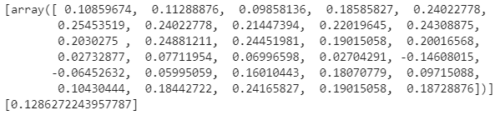
ZAMAN ADIMI
30

Slide 15
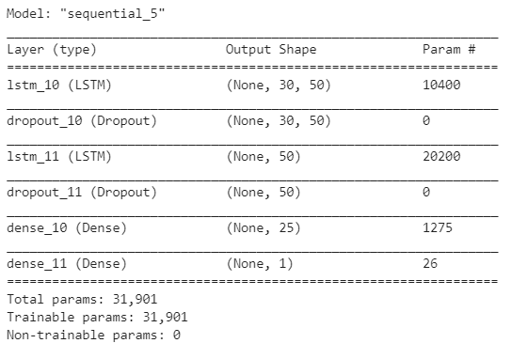

Slide 16
0.27688856502879312
200.17125497123013
DAX RMSE
SSMI RMSE
0.12039018044947856
0.3488924845206503
DAX NORM. RMSE
SSMI NORM. RMSE

Slide 17
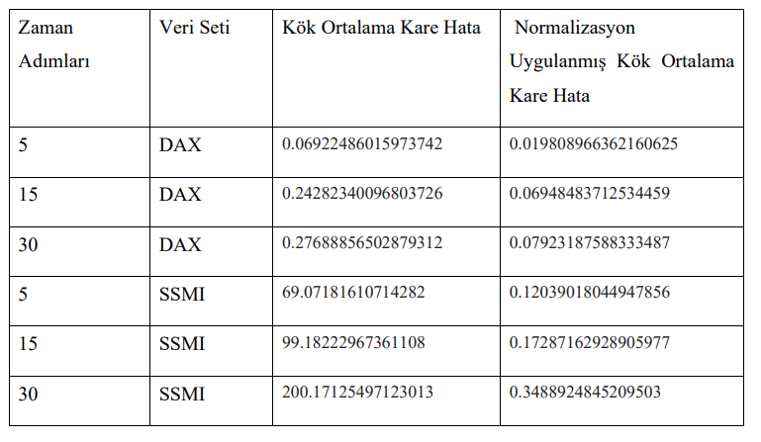

Slide 18
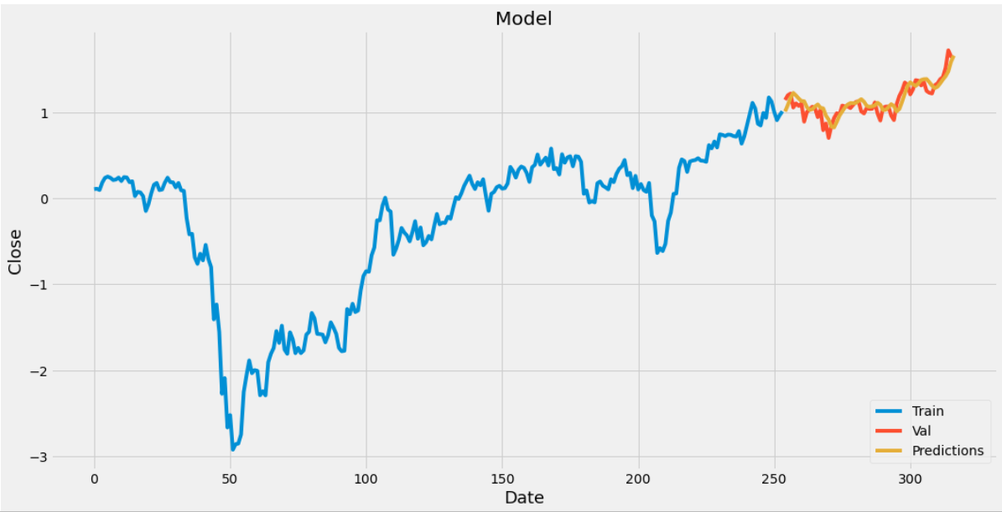
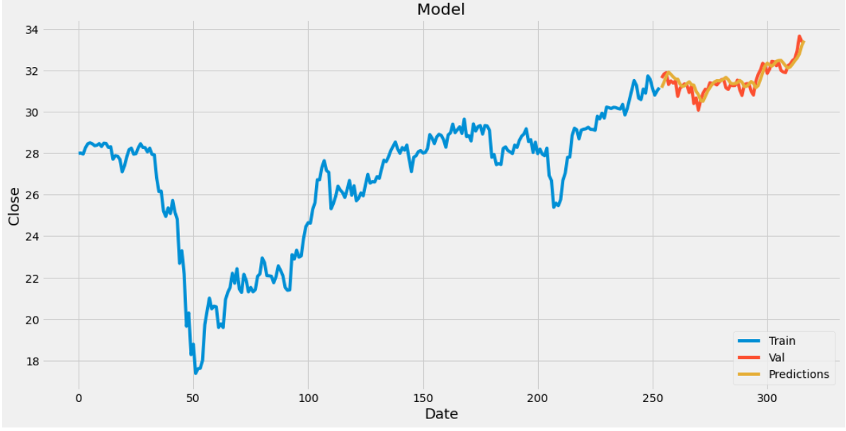

Slide 19
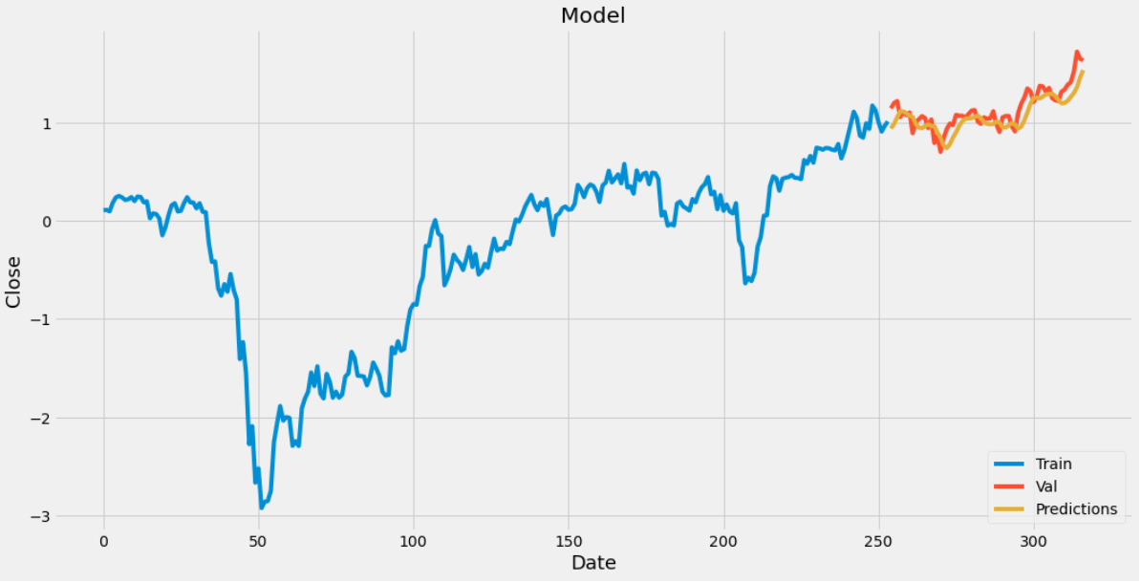
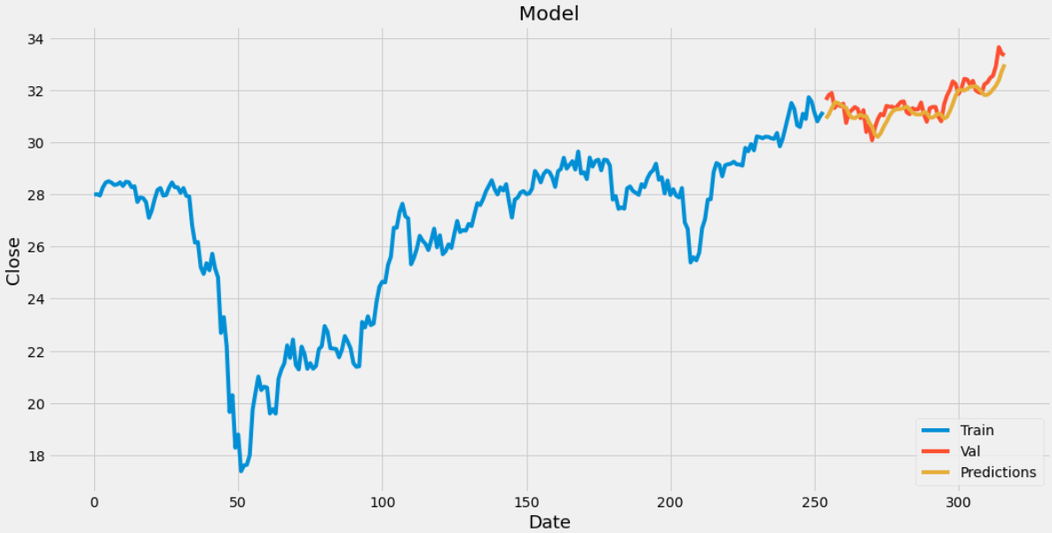

Slide 20



Slide 21
İZLEDİĞİNİZ İÇİN TEŞEKKÜR EDERİM
MUHAMMET FURKAN KÜPÇÜ

